Slide 1
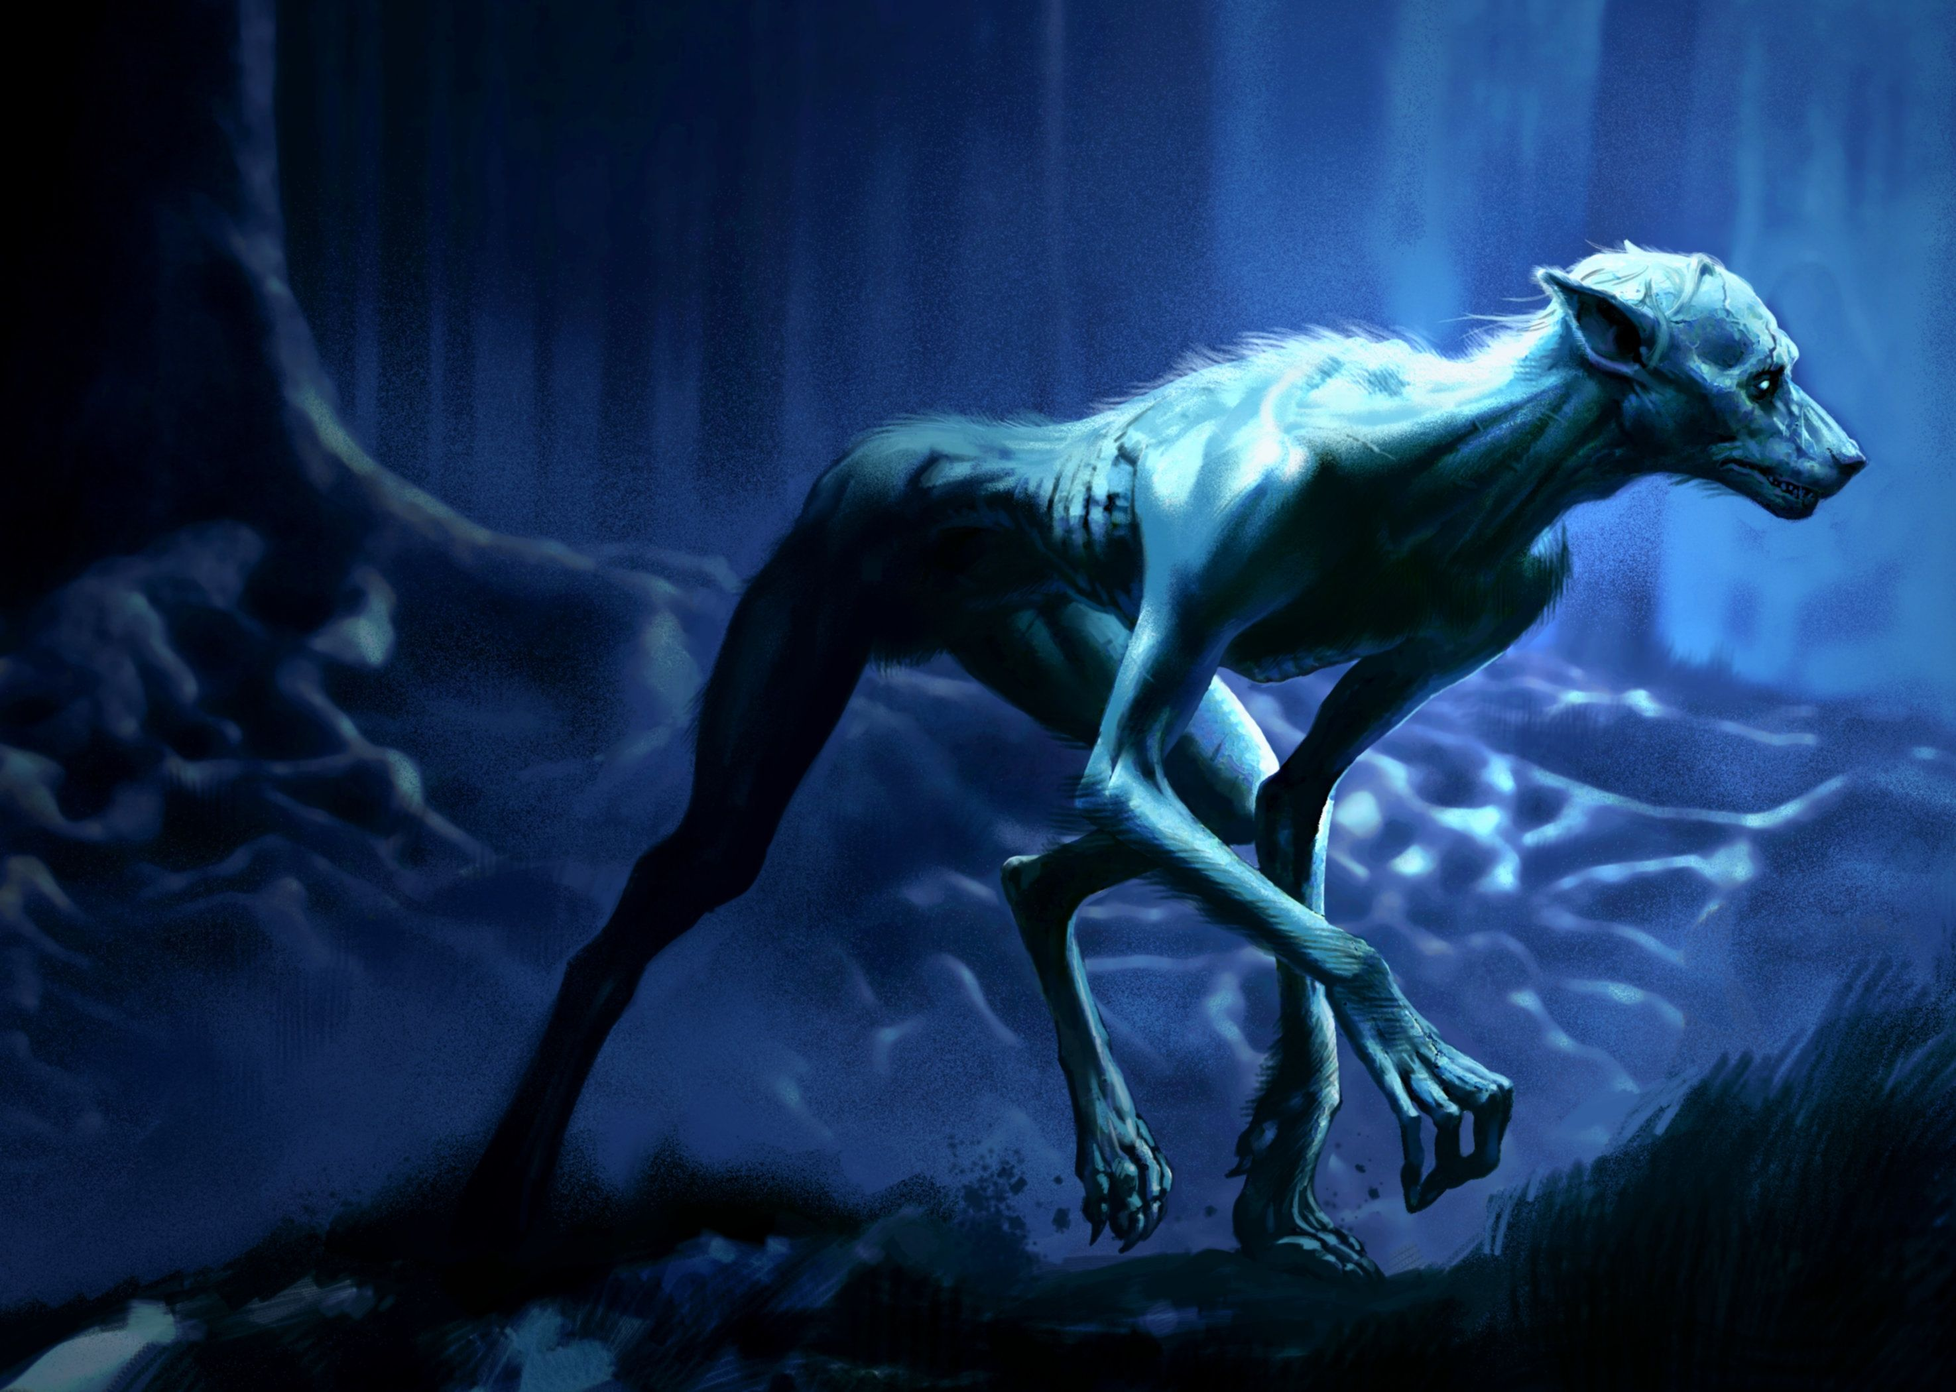

BUILD WEEK
LUPIN

Slide 2
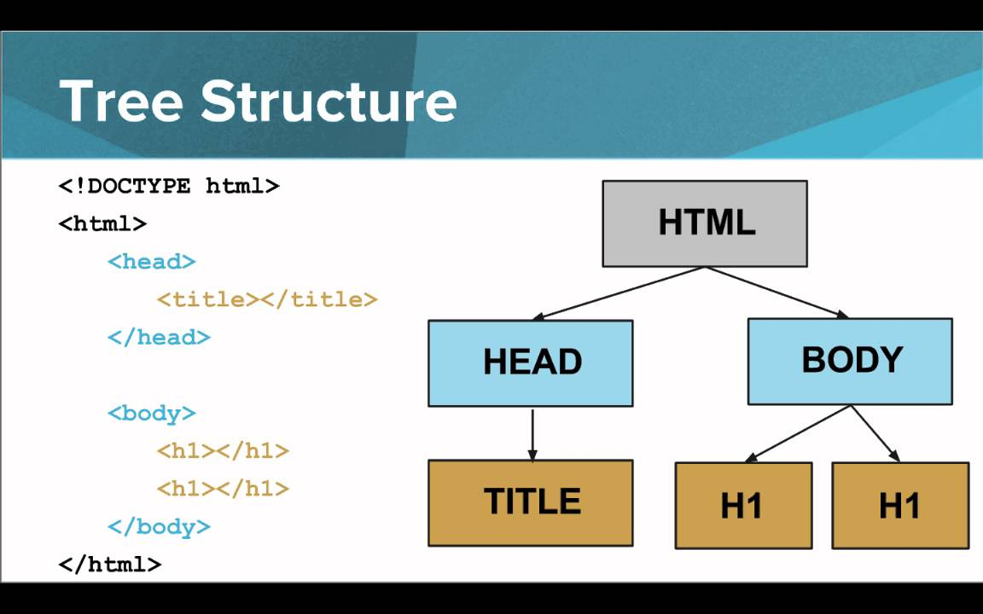
SCRAPING
STRUTTURA A LAYER:
OCCORRE TROVARE UN RACCOGLITORE – PADRE
NEL PADRE SAREBBE OPPORTUNO AVERE LE PAGINE NECESSARIE PER I DATI
CERCO CON L’ISPECTOR IL NOME DELLA CLASSE CHE RACCHIUDE IL DATO RICHIESTO
!
PROCESSO ITERATIVO PAGINA PER PAGINA
HTML + Cascading Style Sheets

Slide 3


CONFRONTO BRAND
BRAND INIZIALE: LUMBERJACK
NOTE:
https://www.lumberjack.com/it/shoes
BRAND COMPETITOR: KAMMI
NOTE:
https://www.kammi.it/sitemap.xml

Slide 4
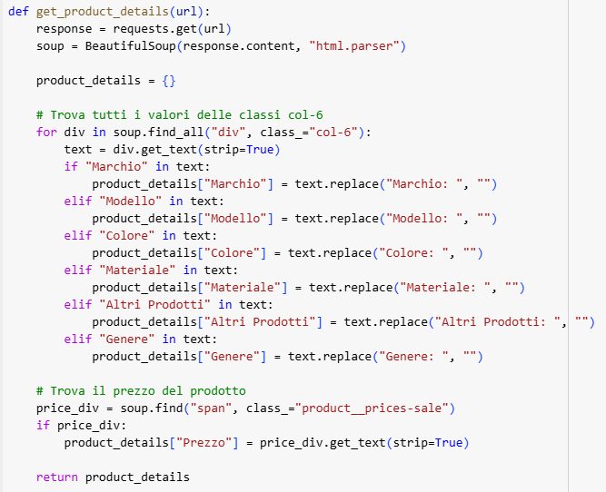
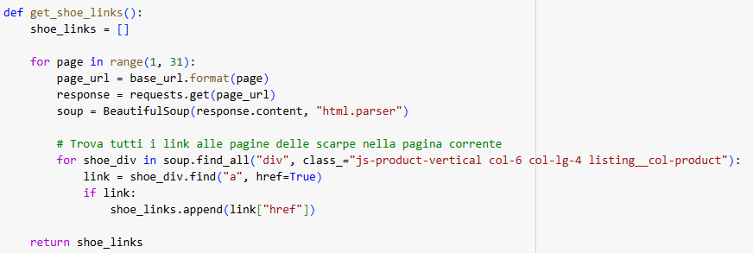
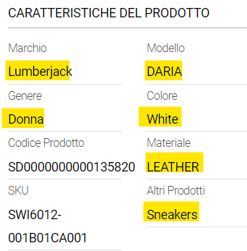

LUMBERJACK
NELLA PAGINA PER SCARPA RICAVO I DATI DELLE COLONNE DEL DATAFRAME
ESTRAGGO I LINK RELATIVI ALLE PAGINE PER SCARPA RACCHIUSI NELLA CLASSE INDICATA IN ROSSO
IL COLORE E’ UN DATO RICHIESTO MA SI POSSONO RICAVARE LE VARIANTI COLORE RAGGRUPPANDO PER NOME
!

Slide 5
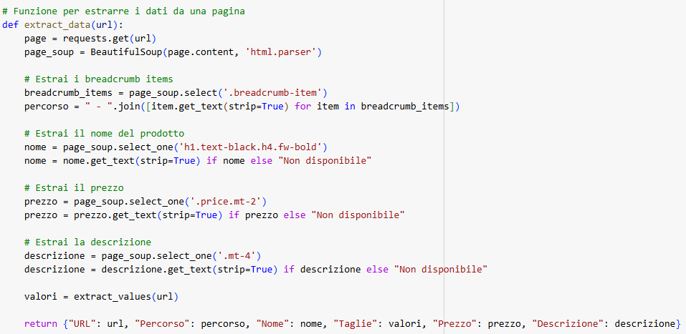
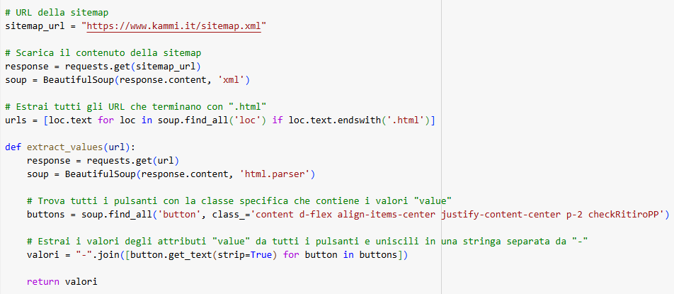
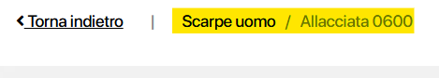
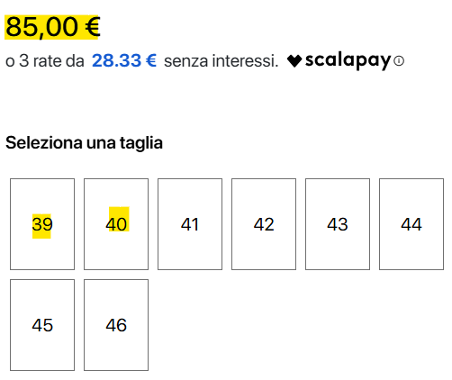
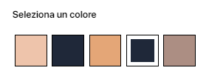
KAMMI
NELLA PAGINA PER SCARPA RICAVO I DATI DELLE COLONNE DEL DATAFRAME
ESTRAGGO I LINK RELATIVI ALLE PAGINE PER SCARPA: NON TUTTI I LINK MA SOLO QUELLI CON <HTML> ALLA FINE PER NON ESTRARRE LINK NON NECESSARI: AD ES. <CONTATTI> ETC.
A DIFFERENZA DEL NOSTRO BRAND, L’INDICAZIONE DEL COLORE E’ UN PULSANTE O NELLA DESCRIZIONE.
!

Slide 6
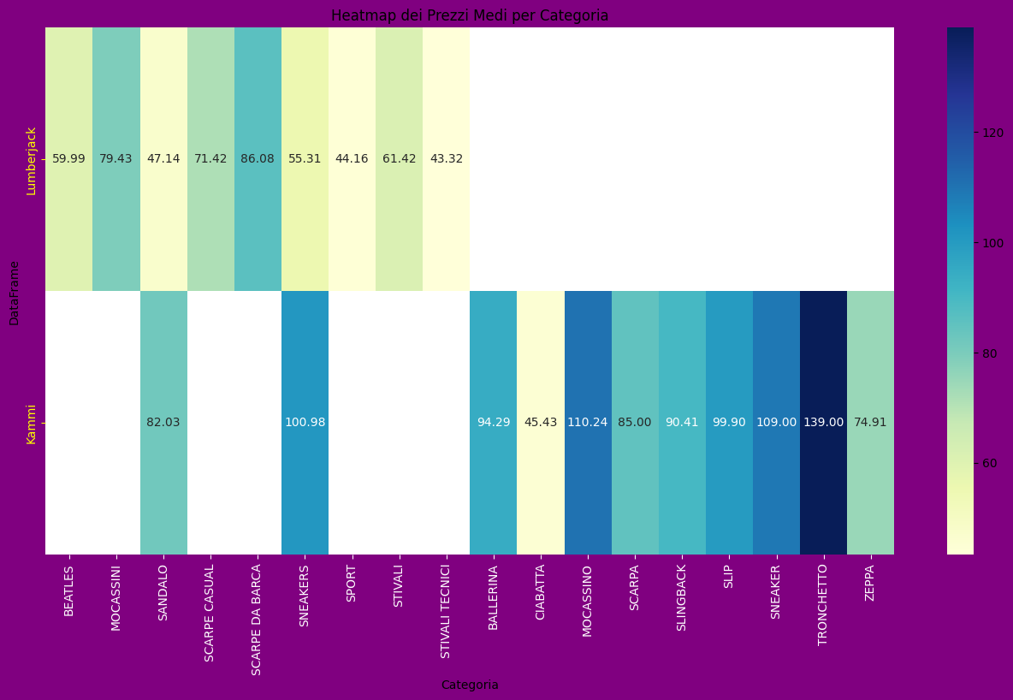

CONFRONTO DATI PREZZI MEDI/CATEGORIE:
CONFRONTO PER CATEGORIA
COMPETITOR VENDE PIU’ VARIETA’ DI CATEGORIE
VENDO CATEGORIE CHE LUI NON HA
CONFRONTO PER PREZZO
IN GENERALE MEDIAMENTE VENDO DI MENO I PRODOTTI
A PARITA’ DI CATEGORIA VENDUTA, VENDO ALL’INCIRCA ALLA META’ DEL COMPETITOR
I PREZZI MEDI DA SOLI EVIDENZIANO COME: IL MIO BRAND VENDE MEDIAMENTE DI MENO E HO I VALORI PIU’ BASSI
IL COMPETITOR VENDE MEDIAMENTE A PIU’ E DETIENE IL PREZZO PIU’ ALTO

Slide 7
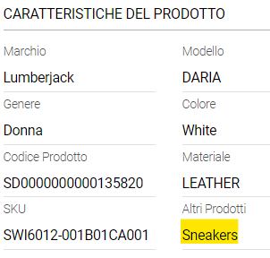

SOTTOTIPOLOGIE
LUMBERJACK
!
IL NOSTRO BRAND NON CONSIDERA UNA STRUTTURA CON SOTTOTIPOLOGIE
PAGINA INIZIALE
CATEGORIA
PRODOTTO
KAMMI
!
IL COMPETITOR GESTISCE DELLE SOTTOTIPOLOGIE VISIBILI NEL < PERCORSO >
PAGINA INIZIALE
CATEGORIA
PRODOTTO
!
SOTTOTIPOLOGIA

Slide 8
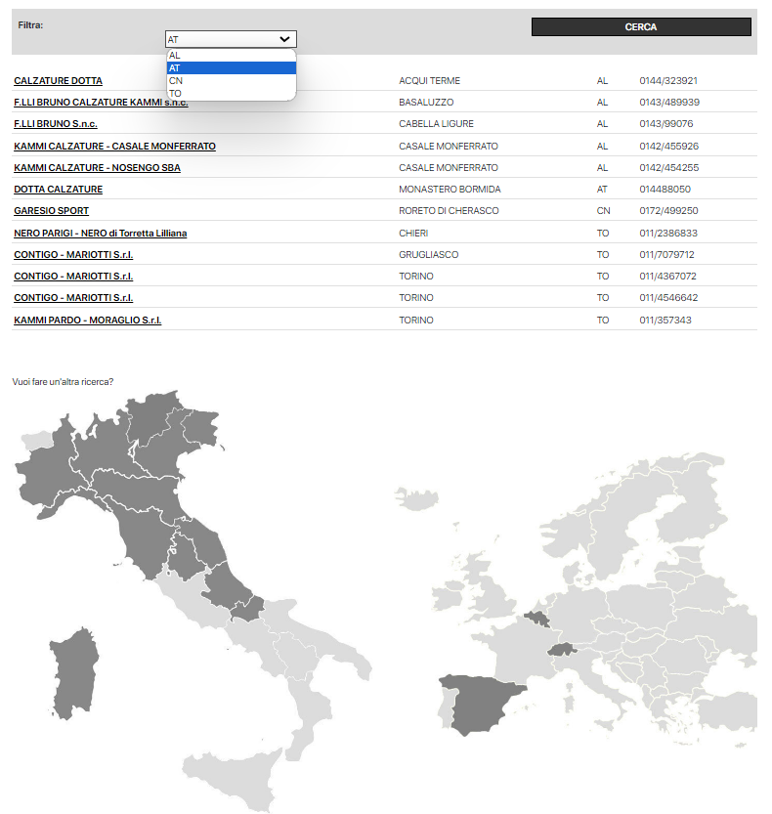
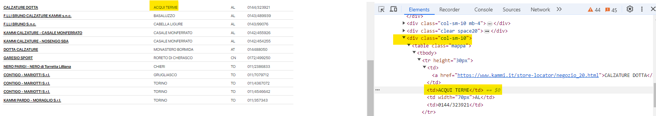
POSIZIONE GEOGRAFICA
LUMBERJACK
!
IL NOSTRO BRAND NON RENDE CHIARO IL POSIZIONAMENTO FISICO DEI NEGOZI
KAMMI
!
IL COMPETITOR RENDE VISIBILE SUL SITO L’AREA GEOGRAFICA IN CUI SONO PRESENTI I NEGOZI

Slide 9
GRAZIE A TUTTI
Partecipanti:
Giorgia M.
Amedeo P.
Pasquale A.
Federico C.
Claudio P.

